Slide 1
Missä mennään Celia-palveluissa?
Suunnittelija Elina Kilpiö
10.8.2018

Slide 2
Aiheet
Kirjallisuus kuuluu kaikille
Celian palvelut kouluille ja lapsille
Aikuisille Celian verkkokuuntelu tai CD-levyt
Tulevaa ja tukea

Slide 3
1. Kirjallisuus kuuluu kaikille

Slide 4

Asiakkaiden kohtaaminen
Miten lukemisesteiset henkilöt löytävät tiensä kirjastoauton tarjonnan ääreen?
Miten kirjastoautossa otetaan huomioon lukemisesteiset henkilöt ja mistä heitä löytyy?
Millä tavalla kirjaston Celia-palvelut näkyvät autossa?
Millä tavalla kirjastoauton palveluita kunnassa edistetään?
Yleisten kirjastojen saavutettavuussuositus,
pdf Kuntaliitolta osoitteessa shop.kunnat.net/product_details.php?p=3215
Tilaa maksuttomia esitteitä celia.fi/tilaa-celian-esitteita

Slide 5
2. Celian palvelut kouluille ja lapsille

Slide 6
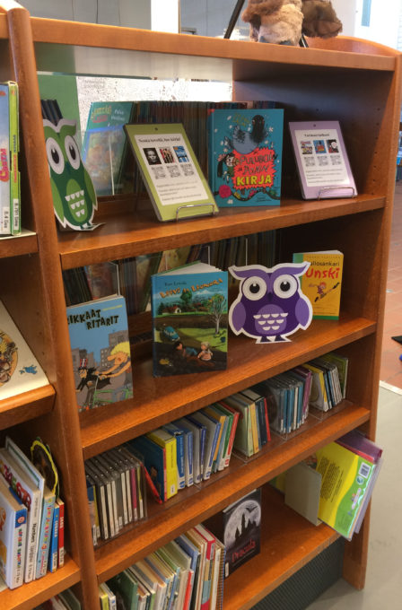
Oppikirjat lainataan Celianetissä
Vuoden 2018 alusta peruskoulun, lukion ja muun toisen asteen oppikirjat muuttuivat maksuttomiksi.
Erillinen koulujen käyttämä verkkokauppa Oppari.fi on suljettu.
Nyt kirjat lainataan Celianetissä ja kuunnellaan kuten muutkin Celian kirjat.

Slide 7
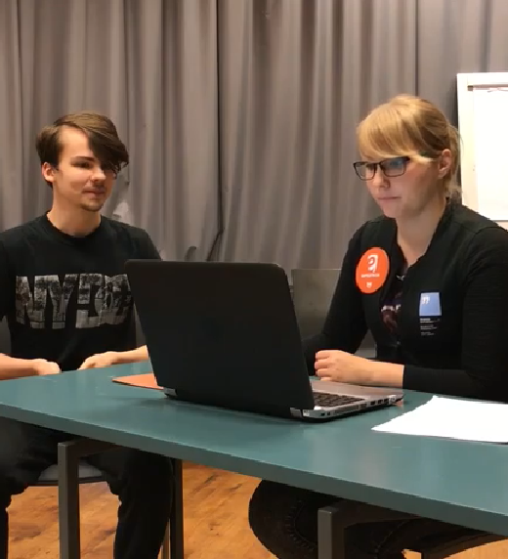
Erityisopettaja rekisteröi
Aiemmin koulu osti äänikirjat ja lukemisesteiset oppilaat lainasivat ne koululta.
Nyt oppilaat lainaavat kirjat Celiasta
ja kuuntelevat puhelimen sovelluksella.
Oppilas pitää liittää Celian asiakkaaksi.
Nyt liittämisen voi tehdä erityisopettaja tai
kirjasto.
Huoltaja voi myös ilmoittaa alaikäisen huollettavan tiedot kirjastoautossa tai autoon voi toimittaa lomakkeen sivulta
www.celia.fi/tietoa-huoltajille

Slide 8
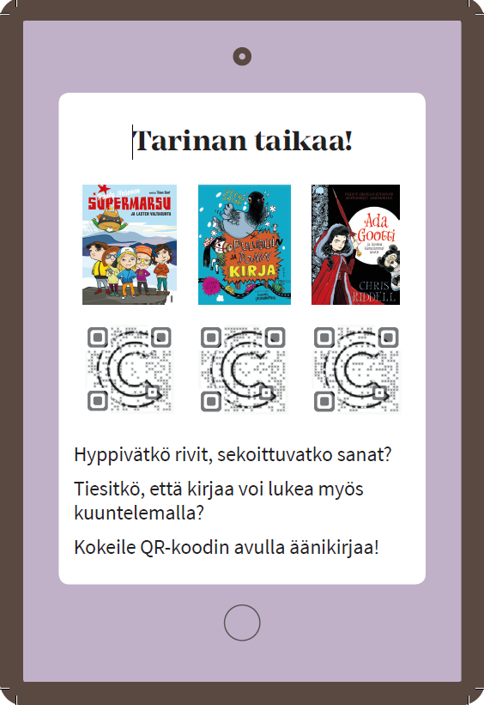
Kirjastoauto vinkkaa
Opettajille
Kerro Celia-palvelusta: maksuton ja myös oppikirjoja, erityisopettaja hoitaa.
Oppimisvaikeus tms. oltava.
Ainakin 5 % oikeutettu palveluun.
Jaa ”Opettajan ohjeprinttiä”.
Lapsille ja nuorille
Kirjavinkkauksessa vinkkaa myös äänikirjoja.
Liitä ”äänikirjanmerkki” joihinkin auton kirjoihin.
Tutustu Celian ja Helsingin kaupunginkirjaston tuottamiin materiaaleihin
www.celianet.fi/materiaalit-kirjastoihin

Slide 9

Kirjavinkkauspaketti
Suunnattu kolmansien luokkien erityisoppilaille.
Kirjavinkkauksiin tarkoitetussa vinkkauspaketissa esitellään kirjoja, joita on saatavilla eri muodoissa, esim. äänitteenä ja painettuna kirjana.
Kirjat on valittu niin, että lukemista löytyy monentasoisille lukijoille.
Tehty yhteistyössä Helsingin pedagogisten informaatikoiden ja kirjavinkkareiden kanssa.
www.celianet.fi/kirjavinkkauspaketti-kirjastoille/

Slide 10
3. Aikuisille
Celian verkkokuuntelu tai CD-levyt

Slide 11
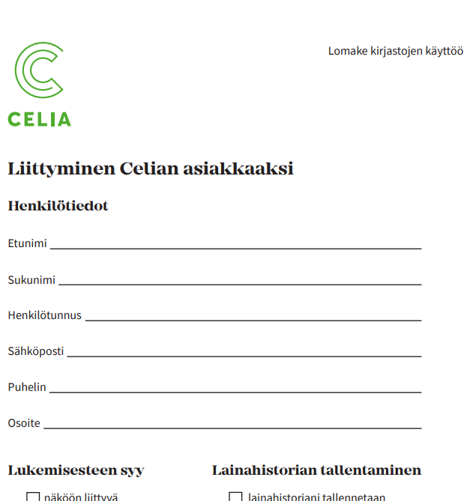
Liittäminen Celian palveluihin
Liitettävällä oltava lukemisen este.
Oma ilmoitus riittää, mitään lausuntoa ei tarvitse olla olemassa.
Jos rekisteröintiin ei ole autossa aikaa, anna lomake täytettäväksi ja pyydä palauttamaan seuraavalla kerralla.
Lomake on sivulla
www.celianet.fi/kirjaston-ohjeet

Slide 12
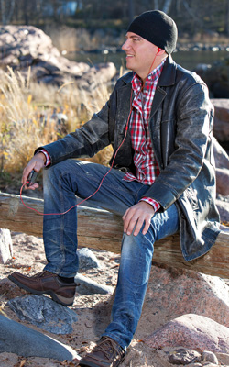
Kuuntelu verkon kautta
Älypuhelimen, tabletin tai tietokoneen käyttäjät kuuntelevat suoraan verkossa.
Kirjat lainataan verkossa ja ne tulevat kuunneltavaksi parin minuutin sisällä.
Lainatut kirjat palautuvat automaattisesti 4 viikon jälkeen (jos ei ole uusittu lainaa).
Ei huolta palauttamisesta tai karhumaksuista.

Slide 13
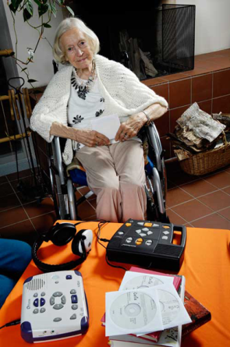
CD-palvelu vaihtoehtona
Jos ei ole verkkokuunteluun tarvittavaa laitetta, voi liittyä CD-kerhoihin. Kerhoista valitaan sopivat, kirjoja saa 1-5 kuukaudessa.
Kerhopaketti tulee kotiin kerran kuussa.
UUTTA: Jos asiakkaalla/yhteyshenkilöllä on sähköpostiosoite, saa Celianet-tunnukset ja voi lainata asiakkaalle CD-levyjä Celianetin kautta.
Postitse tulleet CD-levyt hävitetään kuuntelun jälkeen sekajätteen mukana, ei palauteta.

Slide 14
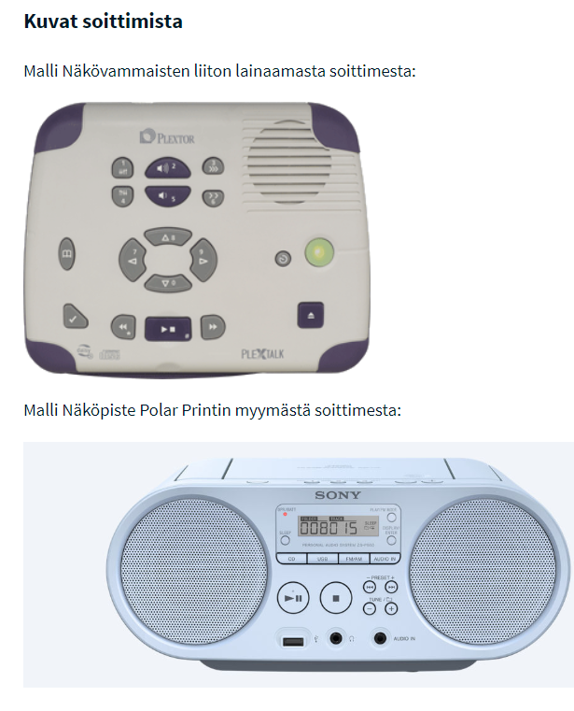
Celian CD-äänikirjojen kuuntelu
Kuunteluun tarvitaan mp3-tason CD-soitin; voi kokeilla, onko oma laite sopiva.
Soittimen voi lainata Näkövammaisten liitosta (vaikka ei olisi näkövammainen) tai ostaa uuden.
Printtiohje asiakkaalle sivulla
www.celianet.fi/cd-kerhot

Slide 15
4. Tulevaa ja tukea

Slide 16

Ekaluokkalaiskampanja
Helmet-kirjastojen alueella, kaikille ekaluokkalaisille annetaan kirja.
Kampanjan kirjan mukana esite Celiasta, kirja on saatavilla myös äänikirjana
Lisää kampanjasta Helmetin sivuilta

Slide 17
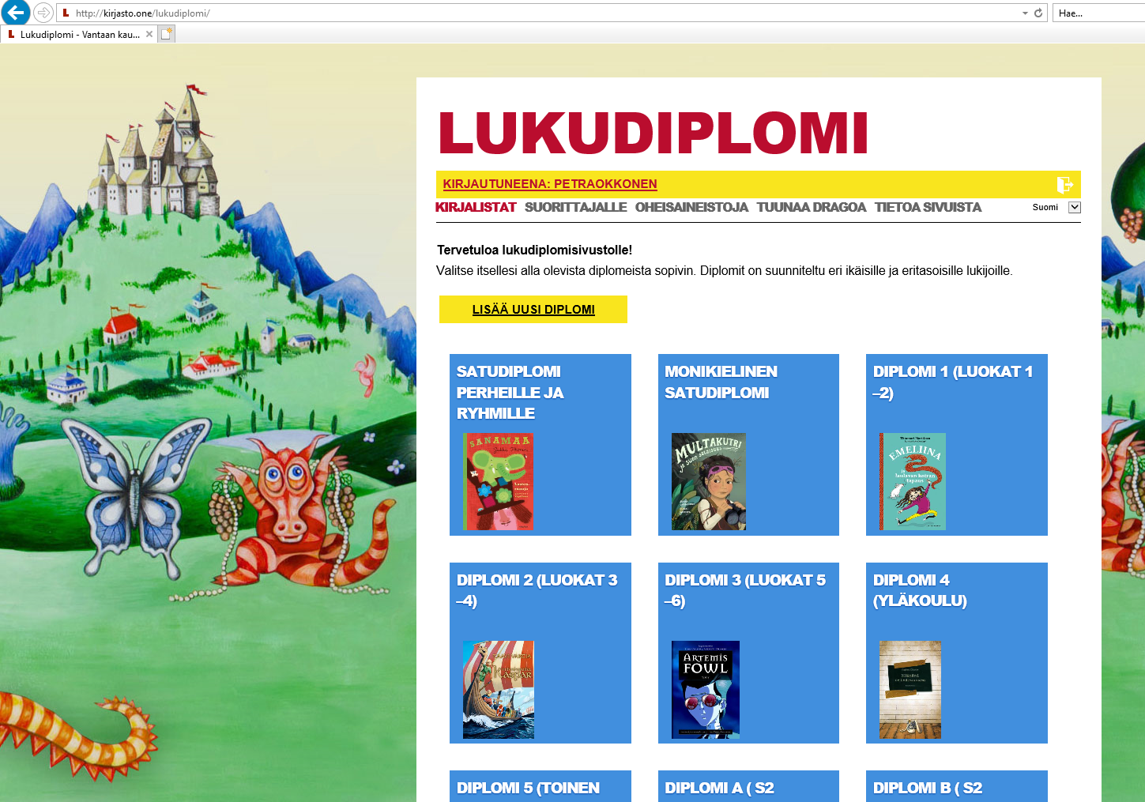
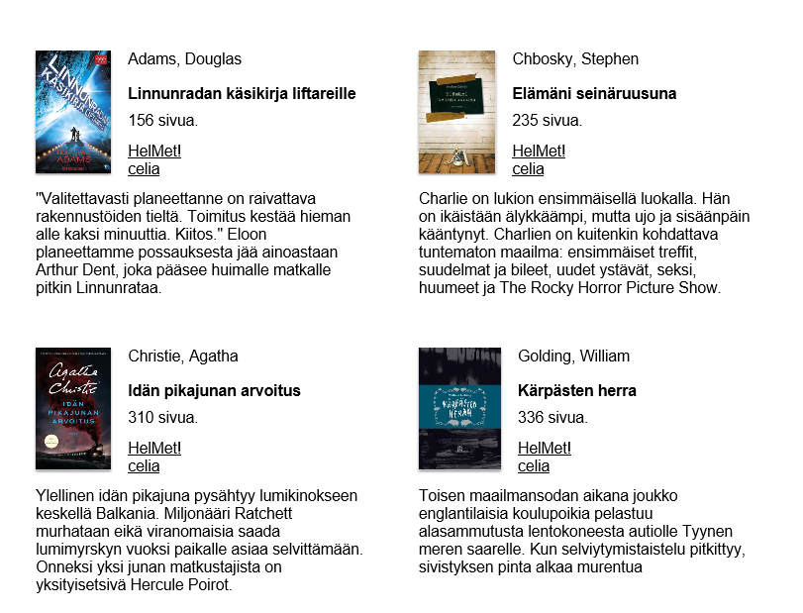
Helmet-lukudiplomi
Tulossa lukudiplomi, johon Celia päivittää tiedot siitä, mitkä kirjoista ovat myös Celian äänikirjoina.

Slide 18

Tapahtumat
Syksyn Celia-webinaarit kirjastoille:
Asiakkaan rekisteröinti
Tietosuoja-asetuksen tuomat muutokset
mitä muuta?
Celian vierailut näkövammaisten alueyhdistyksissä jatkuvat.
Mukana myös paikallinen kirjasto:
12.9. Lappeenranta
18.9. Helsinki
9.10. Oulu
10.10. Tampere
17.10. Kouvola
15.11. Jyväskylä
Hyvä ikä –messut Helsingissä 3.-4.10.
Omat paikalliset tapahtumat alueellasi…

Slide 19
Mistä tukea?
Tutustu palveluun itse kirjastosi yhteistunnuksilla!
www.celianet.fi/kirjaston-ohjeet
www.celianet.fi/ohjeet
Chat Celian sivuilla
palvelut@celia.fi
Liity suljettuun FB-ryhmään Celia-ryhmä kirjastoille
Kurkista joskus (tai liity) julkiseen ryhmään
Celian verkkopalvelujen tuki.

Slide 20
KIITOS!
Pistäydy aulassa keskustelemassa ja noutamassa materiaalia!
elina.kilpio@celia.fi

